Slide 1
莫比乌斯反演
WC2016绵阳南山
中山纪念中学 宋新波

Slide 2
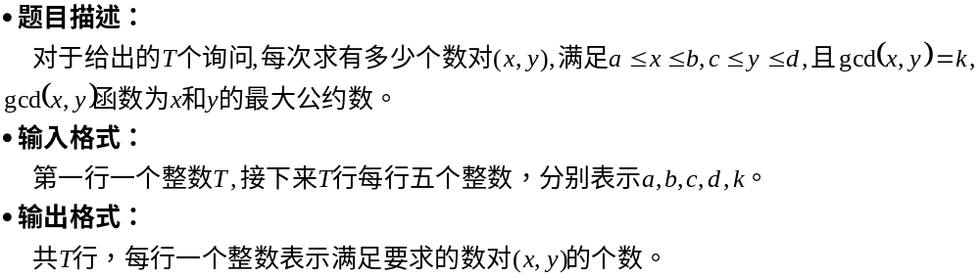
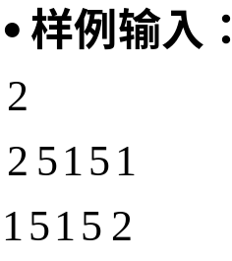
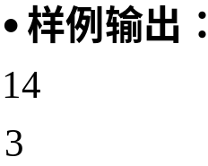
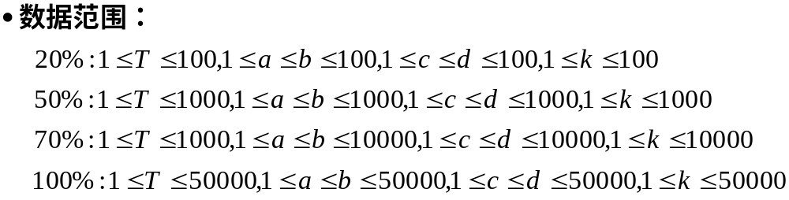
例1.[HAOI2011]Problem b
WC2016绵阳南山

Slide 3
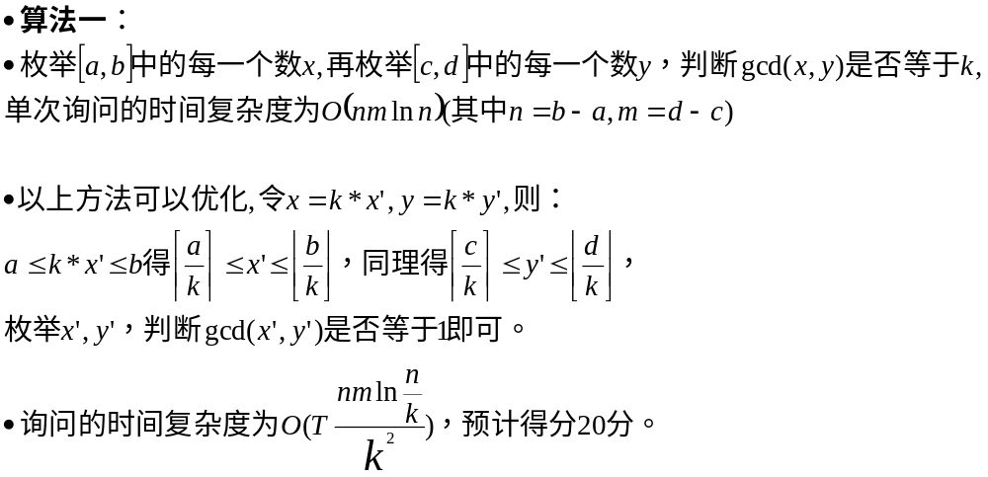
例1.[HAOI2011]Problem b
WC2016绵阳南山

Slide 4
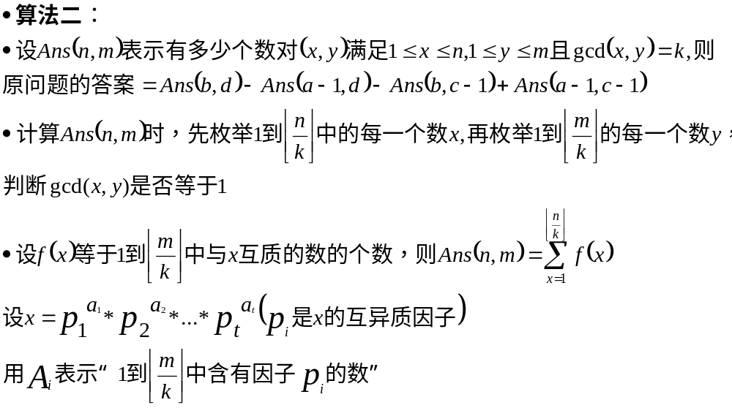
例1.[HAOI2011]Problem b
WC2016绵阳南山

Slide 5
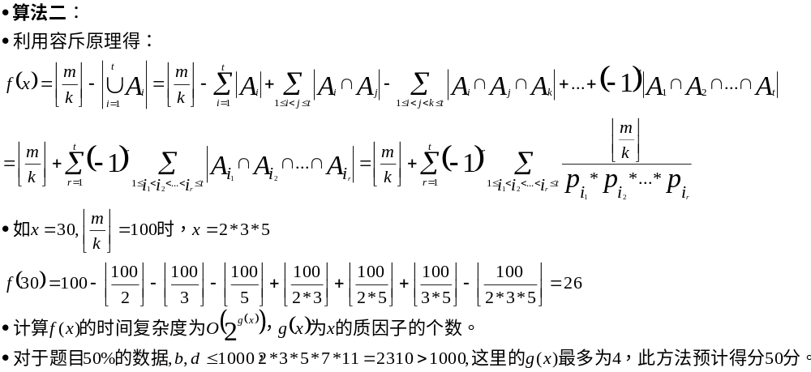
例1.[HAOI2011]Problem b
WC2016绵阳南山

Slide 6
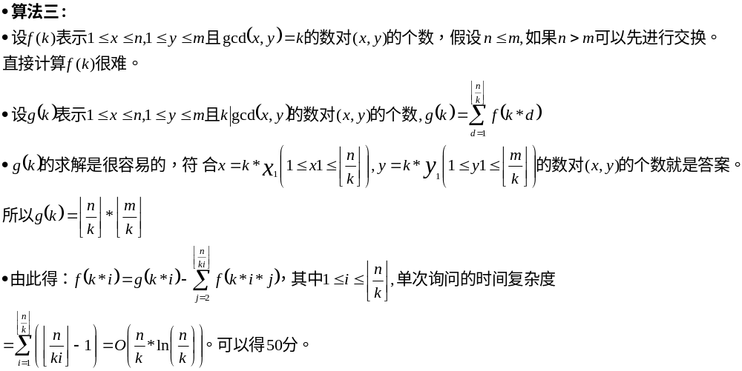
例1.[HAOI2011]Problem b
WC2016绵阳南山

Slide 7
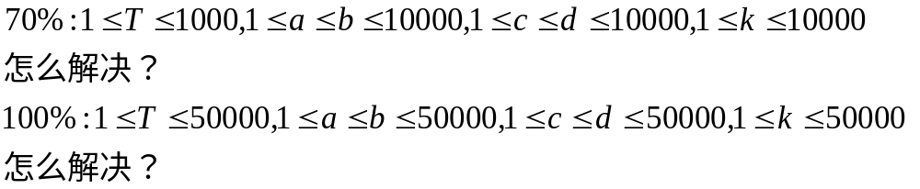
例1.[HAOI2011]Problem b
WC2016绵阳南山

Slide 8
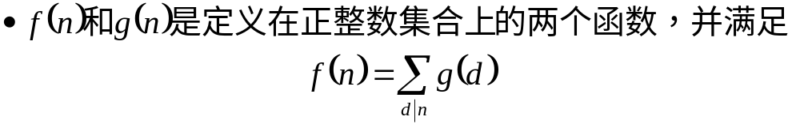
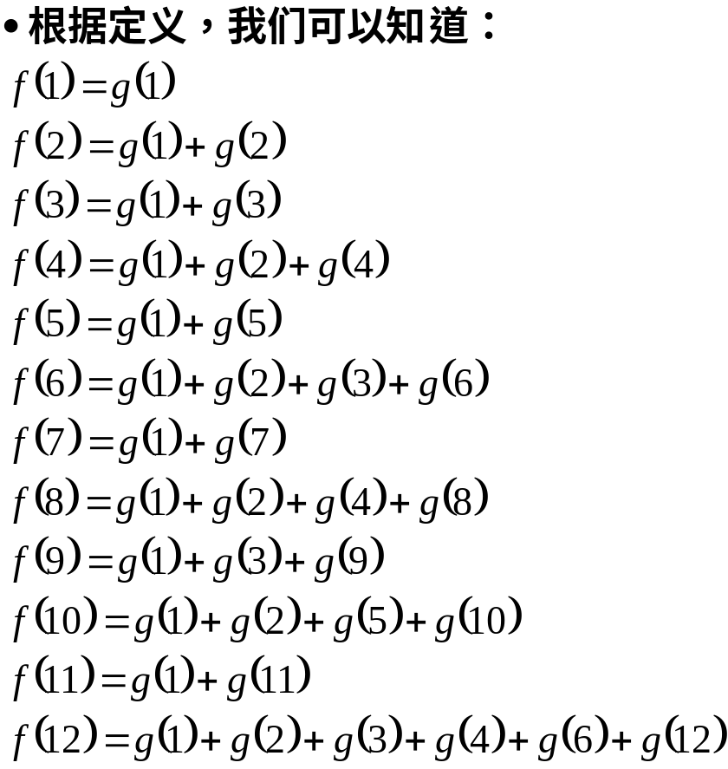
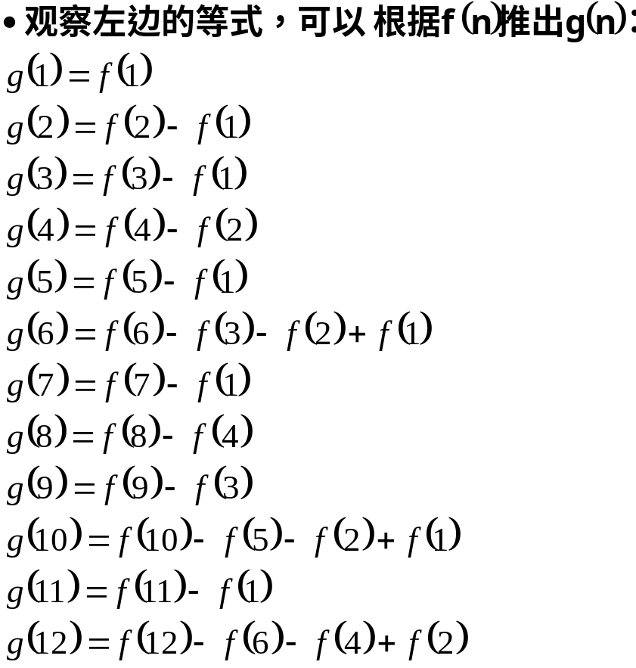
一、莫比乌斯反演的引入
WC2016绵阳南山

Slide 9
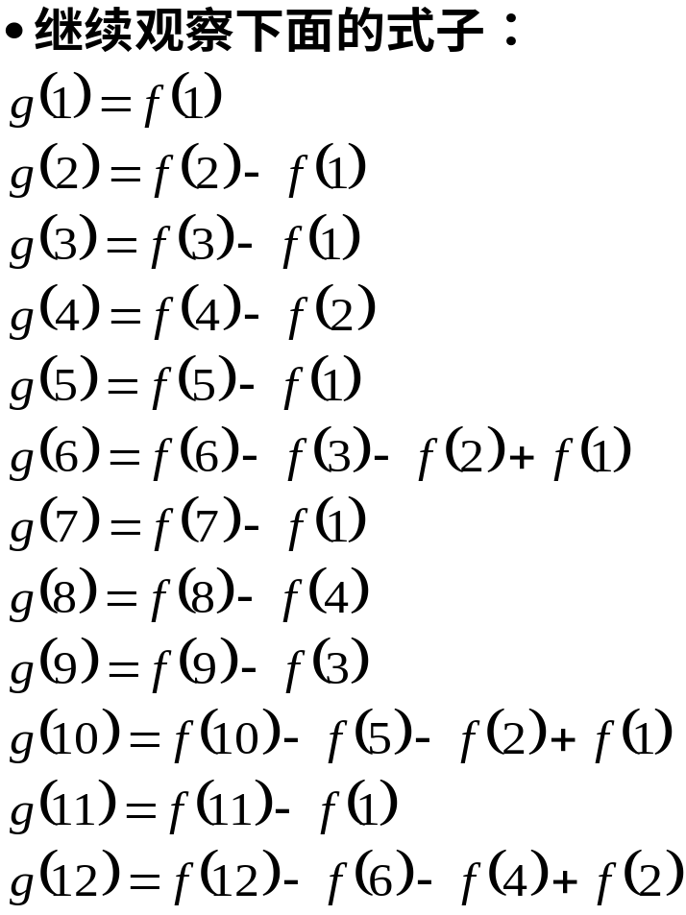
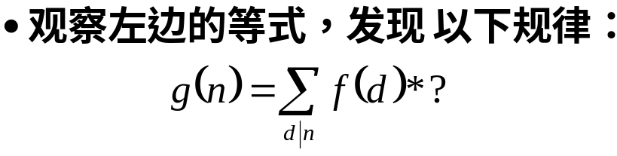
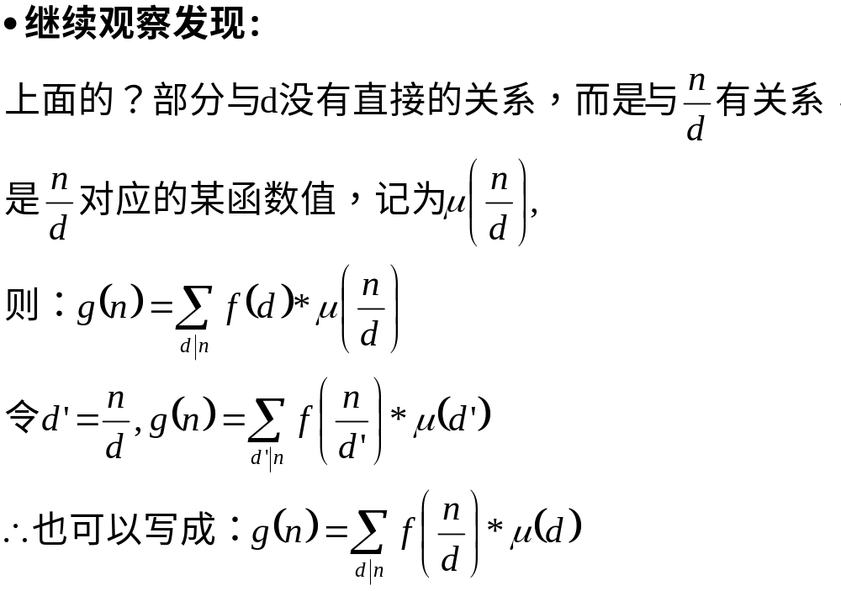
一、莫比乌斯反演的引入
WC2016绵阳南山

Slide 10
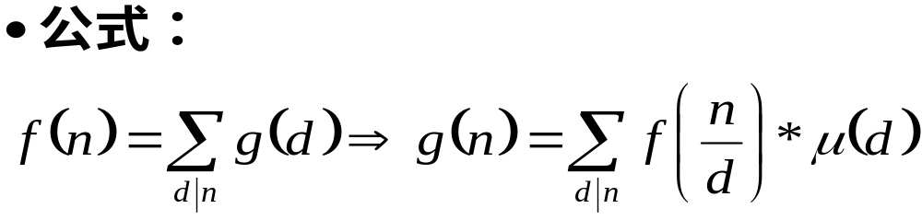
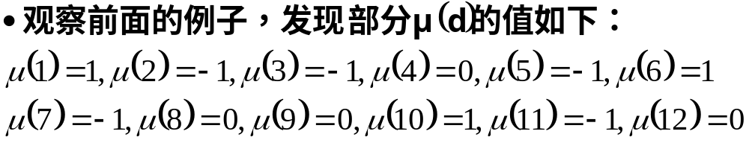
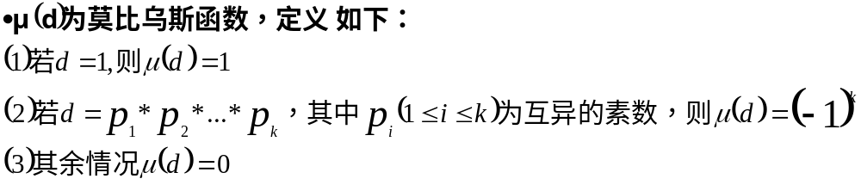
二、莫比乌斯反演
WC2016绵阳南山

Slide 11
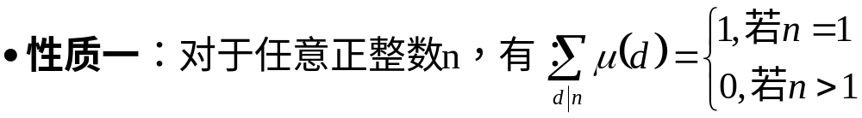
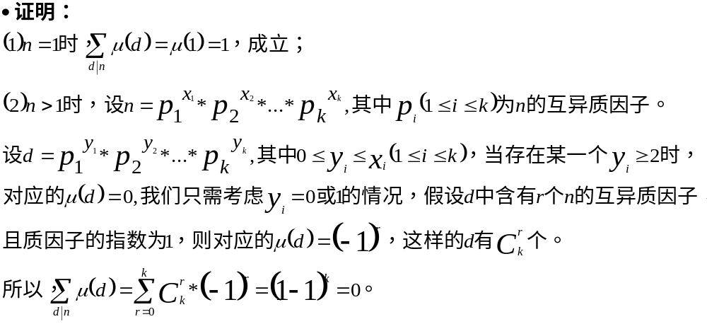
三、莫比乌斯函数的性质
WC2016绵阳南山

Slide 12
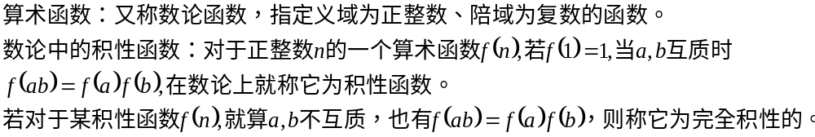
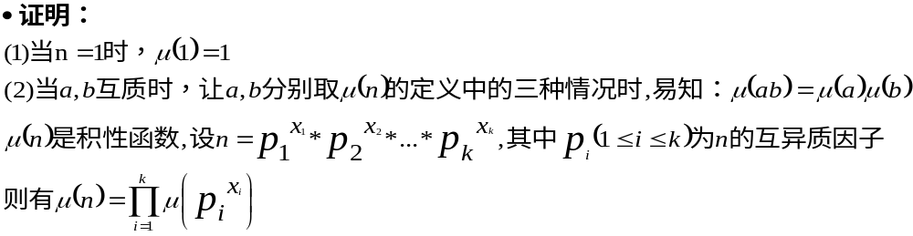
三、莫比乌斯函数的性质
WC2016绵阳南山

Slide 13
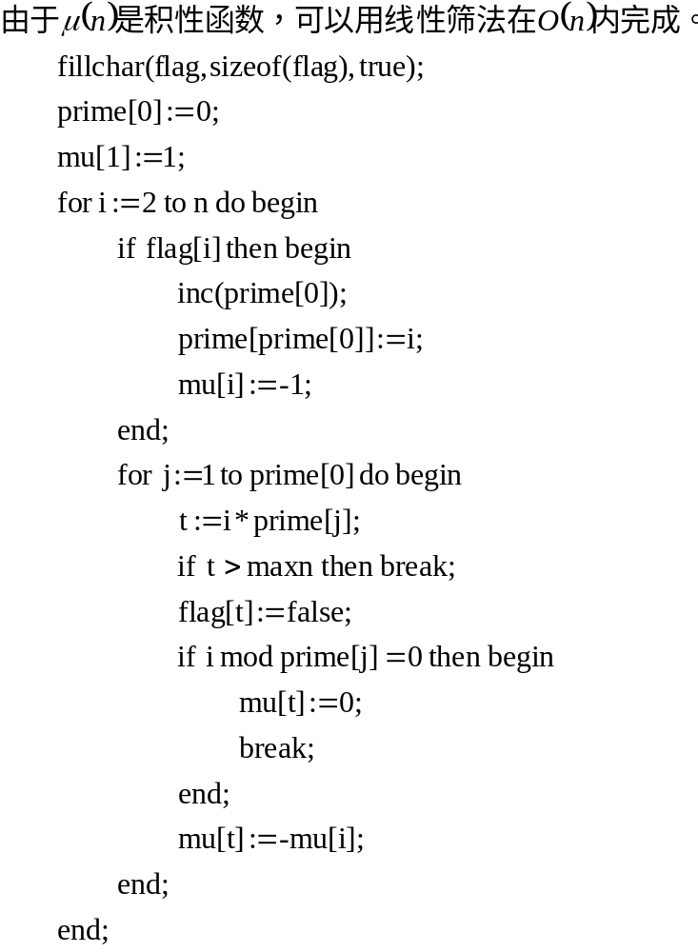
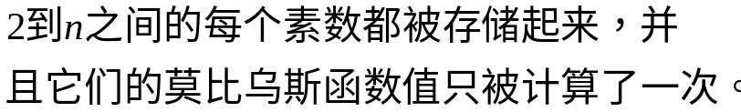
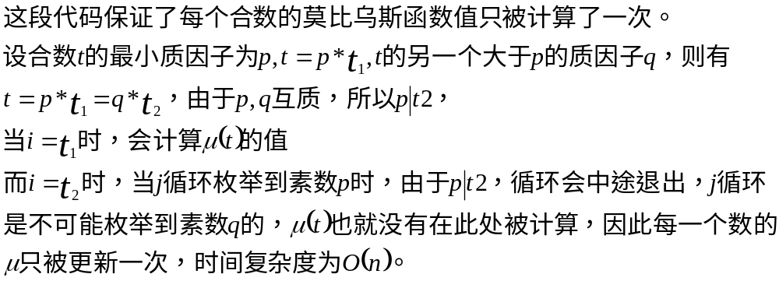
四、莫比乌斯函数的计算
WC2016绵阳南山

Slide 14
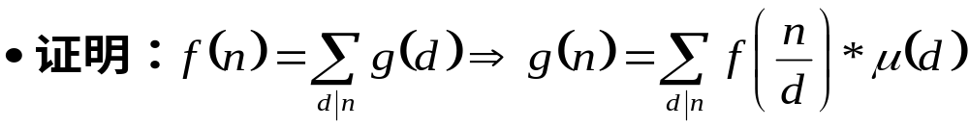
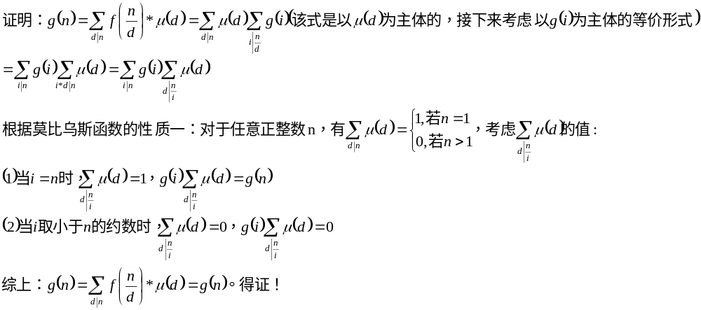
五、莫比乌斯反演的证明
WC2016绵阳南山

Slide 15
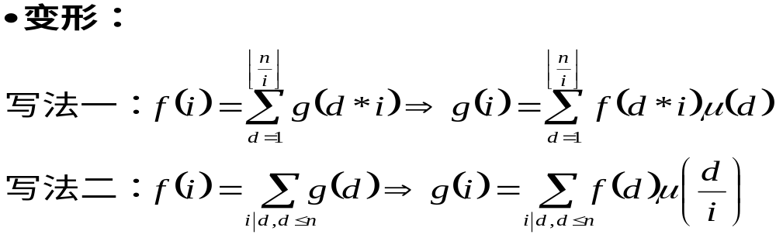
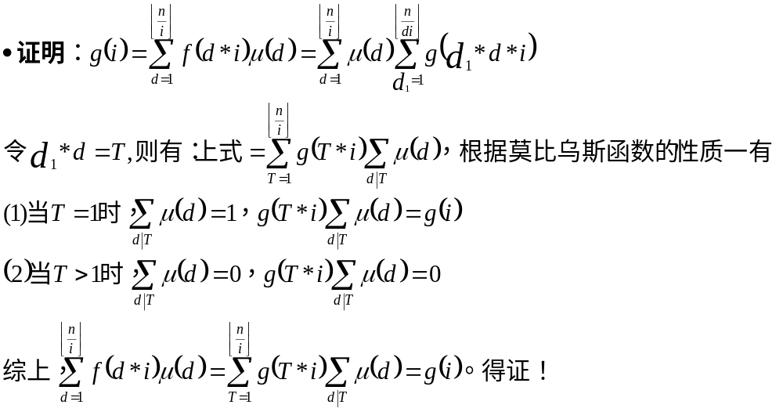
六、莫比乌斯反演的变形
WC2016绵阳南山

Slide 16
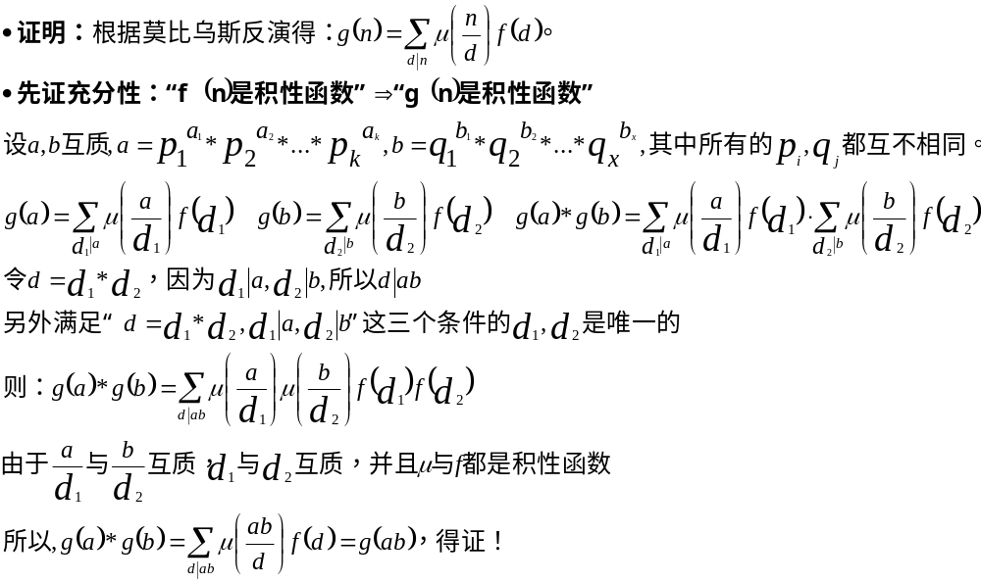
七、莫比乌斯反演的性质
WC2016绵阳南山

Slide 17
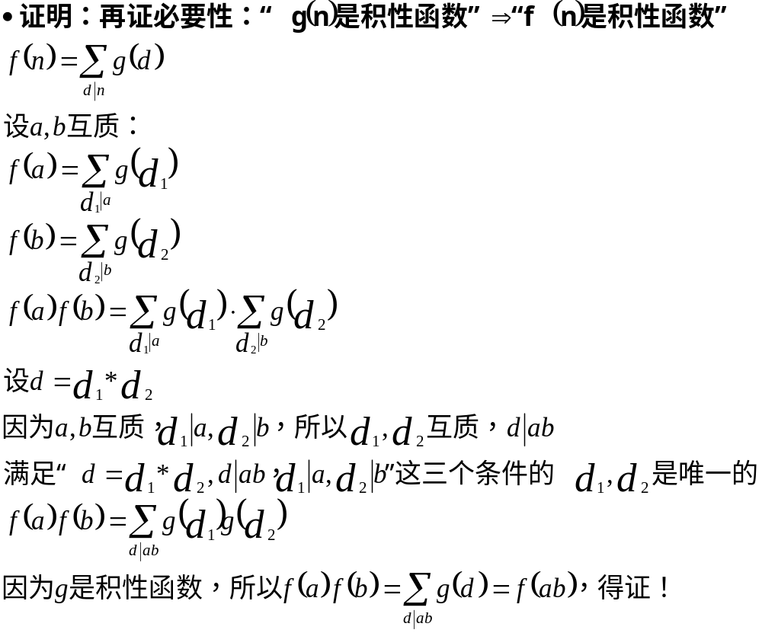
七、莫比乌斯反演的性质
WC2016绵阳南山

Slide 18
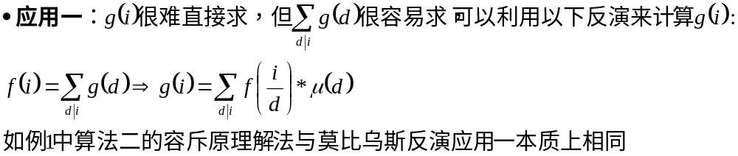
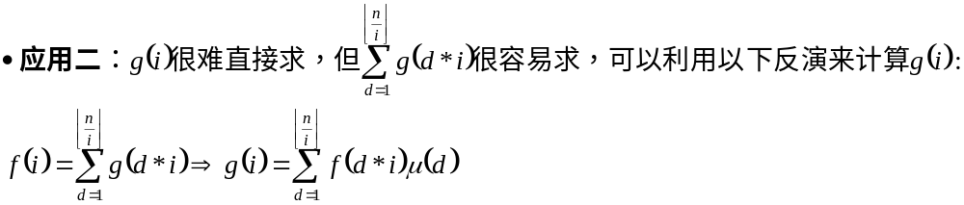
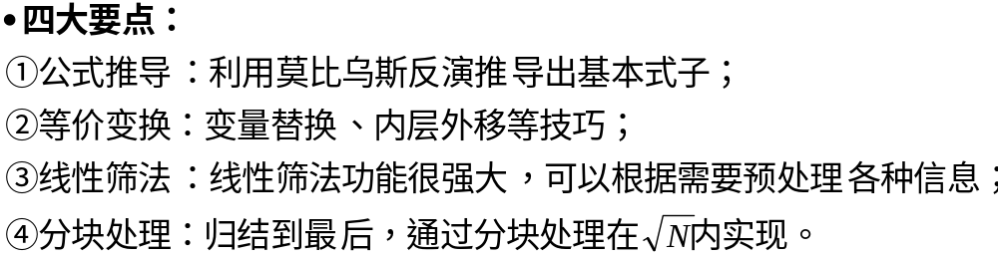
八、莫比乌斯反演的应用
WC2016绵阳南山

Slide 19
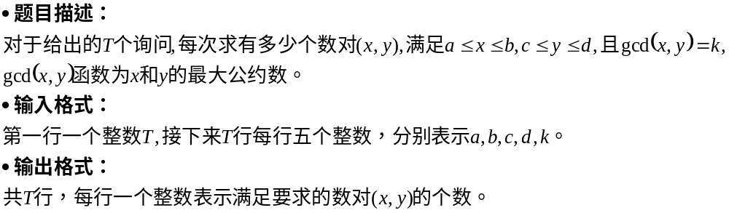
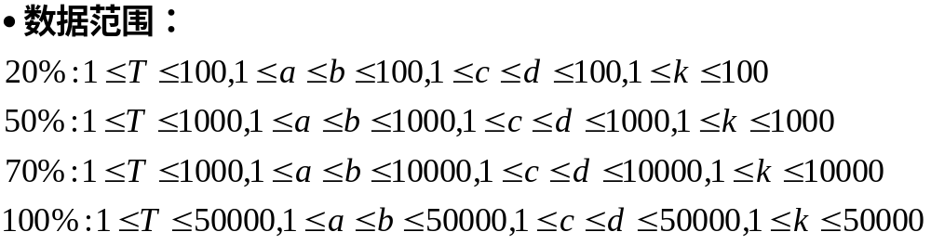
例1.[HAOI2011]Problem b
WC2016绵阳南山

Slide 20
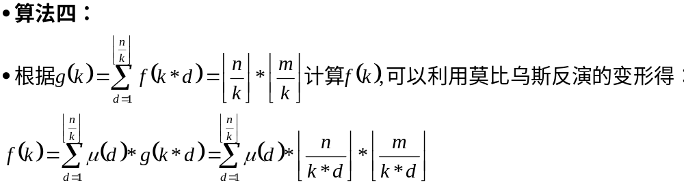
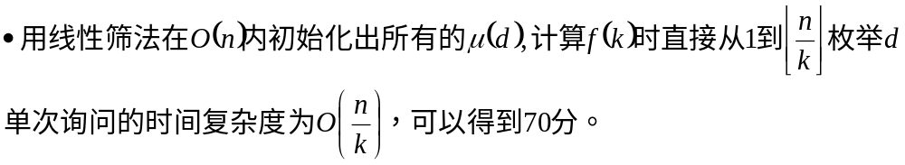
例1.[HAOI2011]Problem b
WC2016绵阳南山

Slide 21
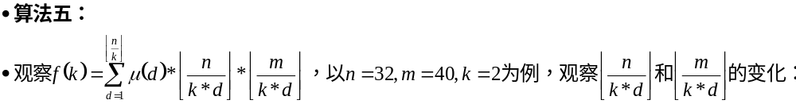




例1.[HAOI2011]Problem b
WC2016绵阳南山
 | 1 | 2 | 3 | 4 | 5 | 6 | 7 | 8 | 9 | 10 | 11 | 12 | 13 | 14 | 15 | 16
 | 16 | 8 | 5 | 4 | 3 | 2 | 2 | 2 | 1 | 1 | 1 | 1 | 1 | 1 | 1 | 1
 | 20 | 10 | 6 | 5 | 4 | 3 | 2 | 2 | 2 | 2 | 1 | 1 | 1 | 1 | 1 | 1
 | 1 | -1 | -1 | 0 | -1 | 1 | -1 | 0 | 0 | 1 | -1 | 0 | -1 | 1 | 1 | 0

Slide 22
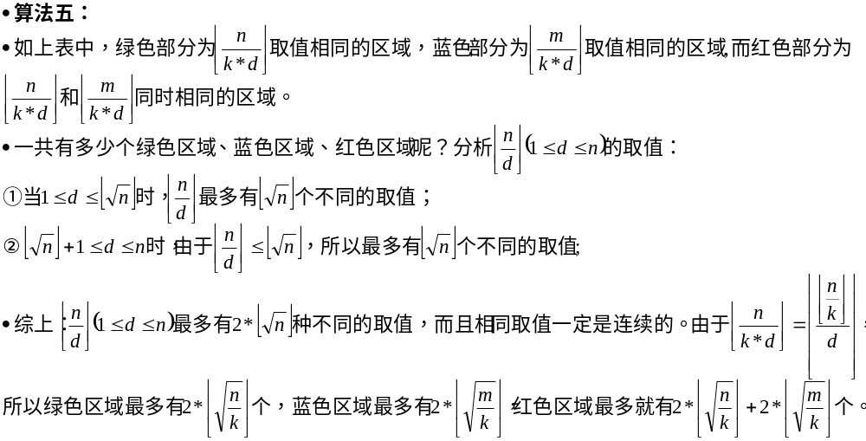
例1.[HAOI2011]Problem b
WC2016绵阳南山

Slide 23
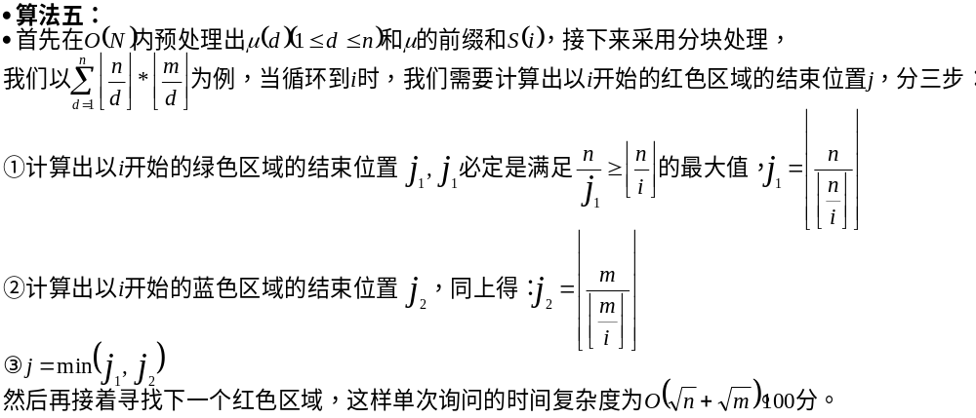
例1.[HAOI2011]Problem b
WC2016绵阳南山

Slide 24
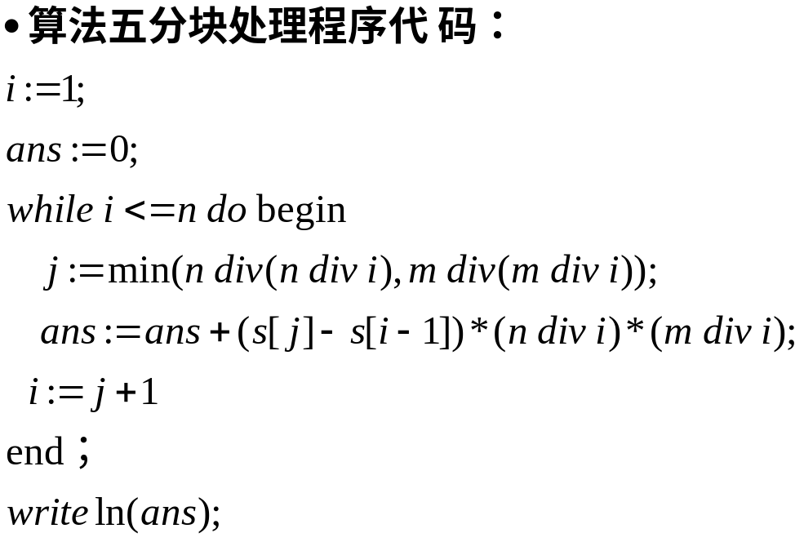
例1.[HAOI2011]Problem b
WC2016绵阳南山

Slide 25
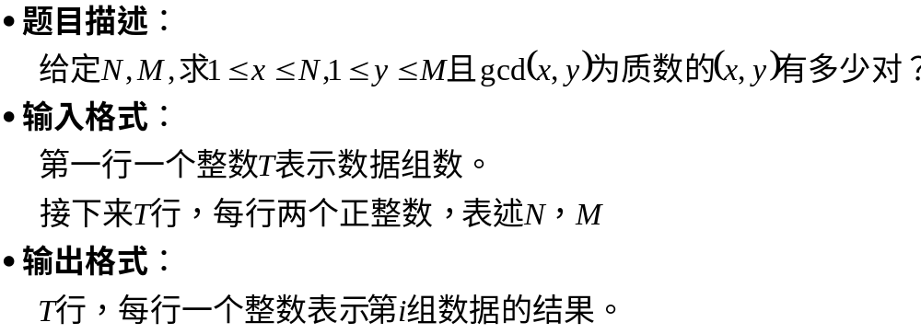
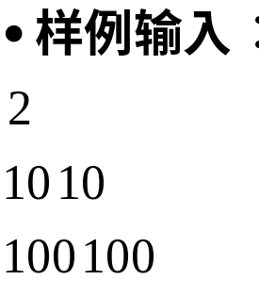
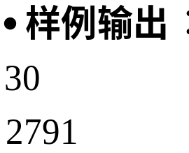
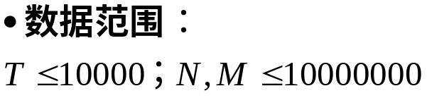
例2.YY的GCD
WC2016绵阳南山

Slide 26
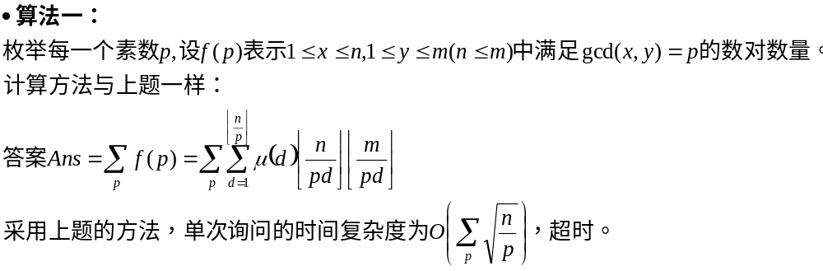
例2.YY的GCD
WC2016绵阳南山

Slide 27
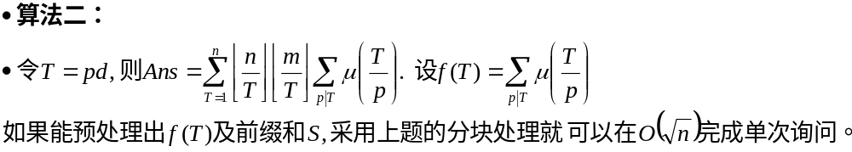
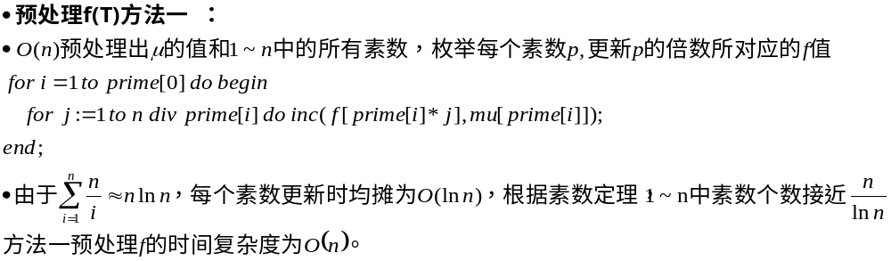

例2.YY的GCD
WC2016绵阳南山

Slide 28
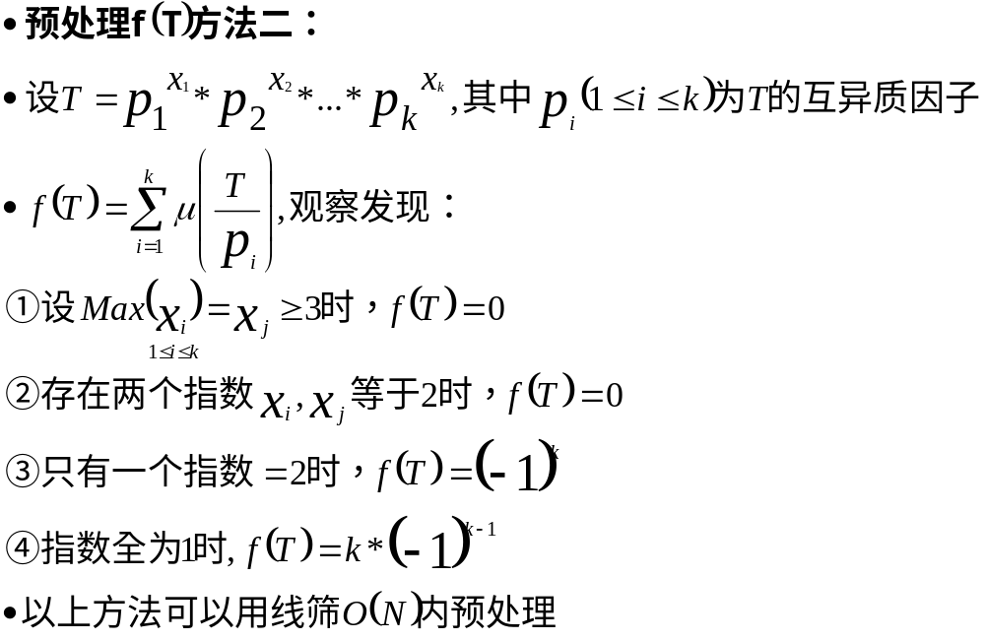
例2.YY的GCD
WC2016绵阳南山

Slide 29

例2.YY的GCD
WC2016绵阳南山

Slide 30




例3.于神之怒
WC2016绵阳南山

Slide 31

例3.于神之怒
WC2016绵阳南山

Slide 32

例3.于神之怒
WC2016绵阳南山

Slide 33

例3.于神之怒
WC2016绵阳南山

Slide 34




例4.jzptab
WC2016绵阳南山

Slide 35

例4.jzptab
WC2016绵阳南山

Slide 36

例4.jzptab
WC2016绵阳南山

Slide 37


例5.Wyx
WC2016绵阳南山

Slide 38

例5.Wyx
WC2016绵阳南山

Slide 39

例5.Wyx
WC2016绵阳南山

Slide 40

例5.Wyx
WC2016绵阳南山

Slide 41






例6.[SDOI2014]数表
WC2016绵阳南山

Slide 42

例6.[SDOI2014]数表
WC2016绵阳南山

Slide 43



例6.[SDOI2014]数表
WC2016绵阳南山

Slide 44

例7.[SDOI2015]约数个数和
WC2016绵阳南山

Slide 45

例7.[SDOI2015]约数个数和
WC2016绵阳南山

Slide 46

例7.[SDOI2015]约数个数和
WC2016绵阳南山

Slide 47

例7.[SDOI2015]约数个数和
WC2016绵阳南山

Slide 48


九、总结
WC2016绵阳南山

